Slide 1


Aperitivo POP
Cristiano Longo, Catania, 05-04-2016
strumenti tecnologici per rendere più popolari
gli abi pretori delle pubbliche amministrazioni
COPYRIGHT: questa presentazione e tutti i materiali in essa contenuti sono rilasciate con licenza CC BY SA 4.0 (vedi https://creativecommons.org/licenses/by-sa/4.0/) ad eccezzione del logo dell'Università degli Studi di Catania

Slide 2


Aperitivo POP
open knowledge
SEE HOW DATA CAN CHANGE THE WORLD
A world where knowledge creates power for the many, not the few.
A world where data frees us — to make informed choices about how we live, what we buy and who gets our vote.
A world where information and insights are accessible — and apparent — to everyone.
This is the world we choose.
Open Knowledge Foundation (https://okfn.org/)
Cristiano Longo – longo@dmi.unict.it

Slide 3



Aperitivo POP
opendatahacklab
22/09/2015
Cristiano Longo – longo@dmi.unict.it

Slide 4
Aperitivo POP
hacking
HACKER: “A person who enjoys exploring the details of programmable systems and stretching their capabilities, as opposed to most users, who prefer to learn only the minimum necessary.” (Jargon File)
HACKER: “A person who enjoys exploring the details of programmable systems and stretching their capabilities, as opposed to most users, who prefer to learn only the minimum necessary.” (Jargon File)
HACKER: “A person who enjoys exploring the details of programmable systems and stretching their capabilities, as opposed to most users, who prefer to learn only the minimum necessary.” (Jargon File)
Cristiano Longo – longo@dmi.unict.it

Slide 5
Aperitivo POP
hacking
HACKER: “A person who enjoys exploring the details of programmable systems and stretching their capabilities, as opposed to most users, who prefer to learn only the minimum necessary.” (Jargon File)
HACKER: “A person who enjoys exploring the details of programmable systems and stretching their capabilities, as opposed to most users, who prefer to learn only the minimum necessary.” (Jargon File)
HACKER: “A person who enjoys exploring the details of programmable systems and stretching their capabilities, as opposed to most users, who prefer to learn only the minimum necessary.” (Jargon File)
L'attitudine all'hacking si manifesta anche in settori che non hanno a che vedere con la tecnologia:
Guidare una motocicletta dopo averla smontata e rimontata (vedi Pirsig, 1974, Lo Zen e l'arte della manutenzione della motocicletta).
Cristiano Longo – longo@dmi.unict.it

Slide 6
Aperitivo POP
open data
I dati si dicono rilasciati come open data se:
possono essere liberamente e gratuitamente ottenuti tramite internet;
sono riutilizzabili a qualunque fine con alpiù la limitazione di citare la fonte;
vengono forniti con modalità che li renda elaborabili dalle macchine, permettendo quindi aggregazioni e mix con altri dati.
Cristiano Longo – longo@dmi.unict.it

Slide 7
Aperitivo POP
open data della PA
Le attività di liberazione dei dati in possesso della Pubblica Amministrazione (ad esclusione di quelli coperty da Privacy) è un momento di riappropriazione del patrimonio pubblico:
il patrimonio informativo pubblico è una parte rilevante del patrimonio pubblico nel suo complesso;
Cristiano Longo – longo@dmi.unict.it

Slide 8
Aperitivo POP
open data della PA
Le attività di liberazione dei dati in possesso della Pubblica Amministrazione (ad esclusione di quelli coperty da Privacy) è un momento di riappropriazione del patrimonio pubblico:
il patrimonio informativo pubblico è una parte rilevante del patrimonio pubblico nel suo complesso;
fornisce informazioni sul patrimonio pubblico nel suo complesso, abilitando ulteriori attività di riappropriazione.
Cristiano Longo – longo@dmi.unict.it

Slide 9
Aperitivo POP
Albi Pretori
L'Albo Pretorio indica in Italia un apposito spazio sul proprio sito internet presso il quale le pubbliche amministrazioni affiggono notizie ed avvisi di interesse pubblico per la collettività: avvisi pubblici,bandi di concorso, determine dirigenziali, avvisi ed esiti di gare, notifiche, ordinanze del sindaco, pubblicazioni di matrimonio, ecc..
Cristiano Longo – longo@dmi.unict.it

Slide 10
Aperitivo POP
Albo POP
Il progetto Albo POP nasce per rendere machine-readable gli albi pretori. Questo permette ad esempio:
di ricevere notifiche ogni qual volta viene pubblicato un nuovo annuncio;
di effettuare ricerche e realizzare filtri per gli argomenti di proprio interesse.
Cristiano Longo – longo@dmi.unict.it

Slide 11
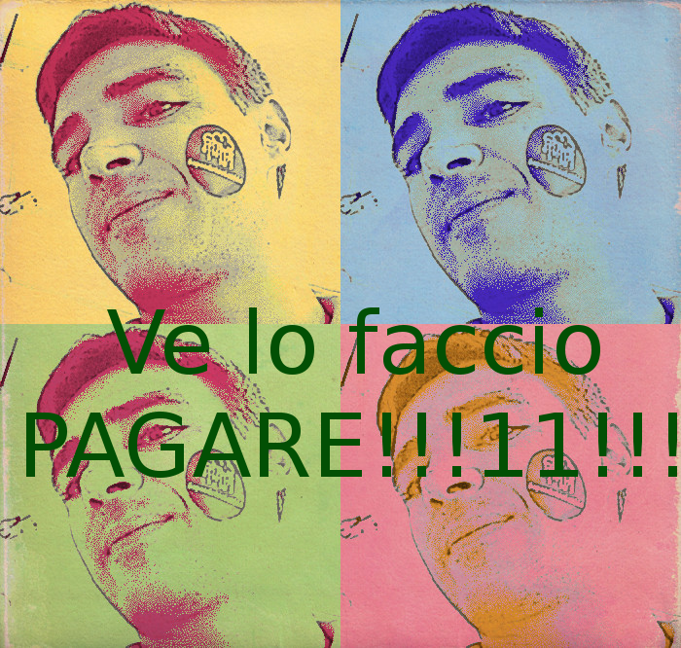
Aperitivo POP
tesseramento hackspace
Cristiano Longo – longo@dmi.unict.it

Slide 12
Aperitivo POP
#velofacciopagare
Promozione: tutti coloro che si iscrivano ad Hackspace entro il
5 Maggio 2016
possono indicare una Pubblica Amministrazione della quale realizzare l'Albo POP!
Cristiano Longo – longo@dmi.unict.it

Slide 13
Aperitivo POP
Grazie e buona notte!!!!
Cristiano Longo – longo@dmi.unict.it

